Slide 1

Sistem Deteksi Serangan DDoS Menggunakan Neural Network Pada Sistem Berbasis IoT
Lulus Wahyu Prasetya Adi
1301150079

Slide 2
Latar Belakang
Distributed Denial-of-Service(DDoS) merupakan jenis serangan terhadap layanan online dengan cara membanjiri traffic jaringan.
Namun penggunaan algoritma Neural Network untuk melakukan deteksi serangan DDoS pada IoT masih belum dilakukan.

Slide 3
Rumusan Masalah
Bagaimana memodelkan algoritma Neural Network untuk melakukan deteksi serangan DDoS pada perangkat IoT?
Bagaimana meningkatkan peforma deteksi menggunakan neural network?
Bagaimana melakukan analisis performansi terhadap algoritma yang digunakan?

Slide 4
Tujuan
Merancang sistem dengan menggunakan algoritma Neural Network untuk melakukan deteksi serangan DDoS pada IoT.
Meningkatkan performa deteksi menggunakan neural network.
Melakukan analisis performansi terhadap algoritma yang digunakan

Slide 5
Batasan Masalah
Jenis serangan yang dideteksi adalah serangan DDoS.
Algoritma yang digunakan adalah Neural Network untuk seleksi fitur.
Dataset yang digunakan adalah dataset dari MQTT-IoT-IDS2020 : MQTT Internet of Things Intrusion Detection Dataset.

Slide 6
Neural Network
Neural Network adalah model komputasi yang disusun oleh berbagai elemen pemrosesan (neuron). Neural network memiliki elemen untuk memproses informasi, yaitu fungsi transfer, masukan berbobot, dan output.

Slide 7
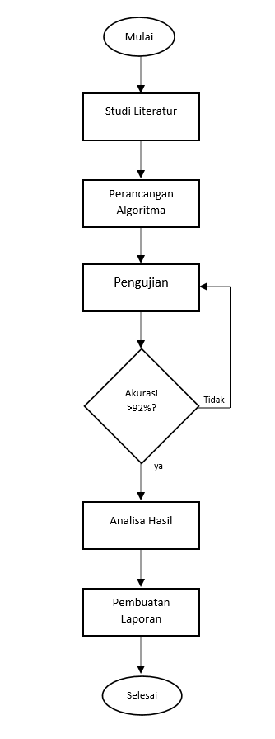
Riset Framework

Slide 8
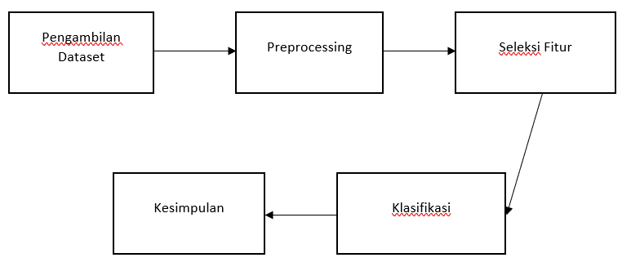
Desain Sistem

Slide 9
Skenario Pengujian
Klasifikasi
Pengujian Menggunakan 8 Fitur
Pengujian Menggunakan Fitur standart

Slide 10
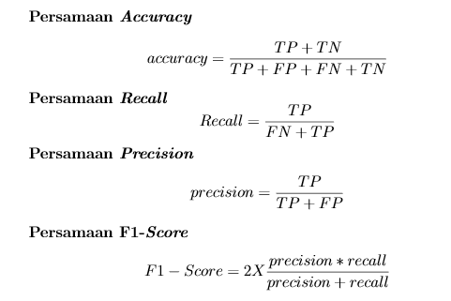
Metrik Uji

Slide 11
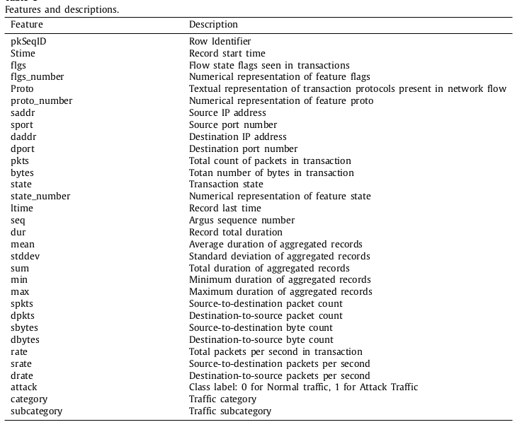
Fitur-Fitur
Fitur Standart

Slide 12
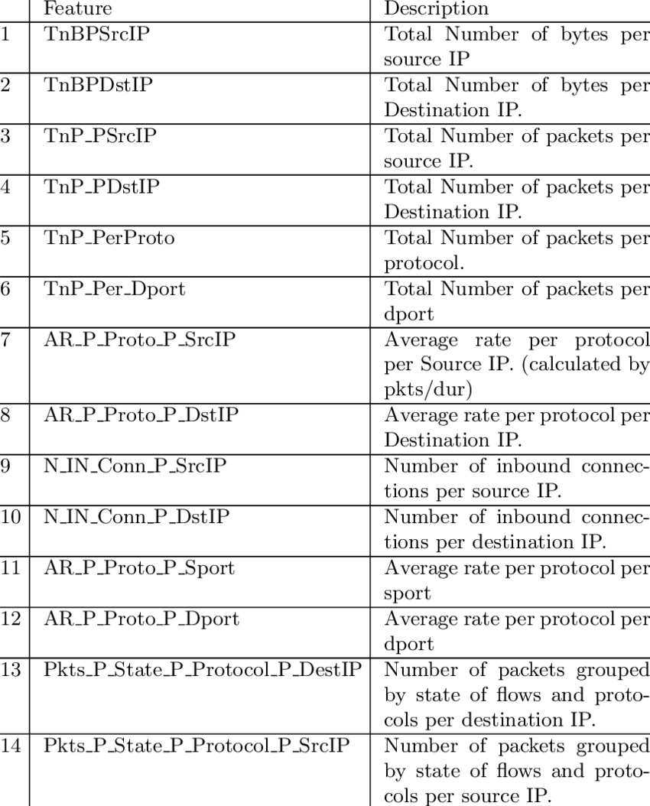
Fitur-Fitur
Fitur Flow

Slide 13
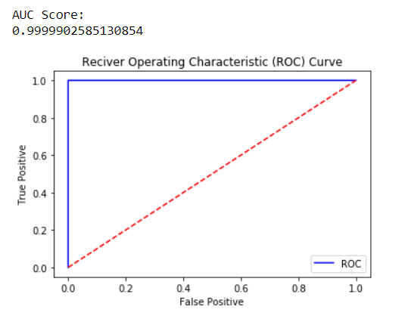
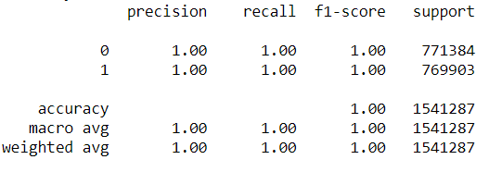
Hasil Pengujian
Skenario 1.

Slide 14
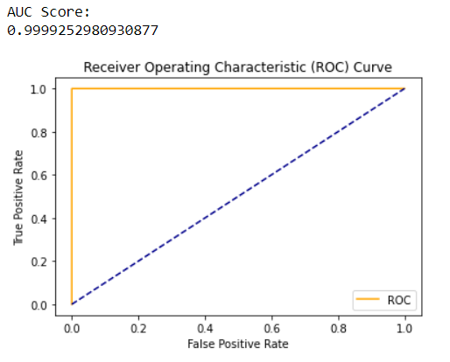
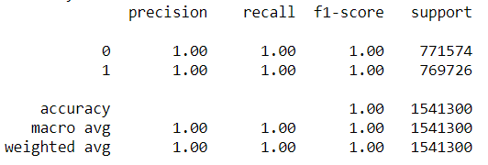
Hasil Pengujian
Skenario 2.

Slide 15
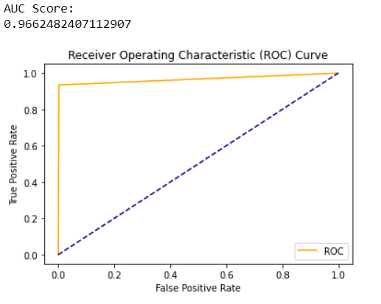
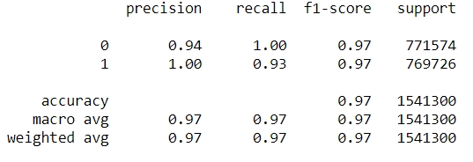
Hasil Pengujian
Skenario 3.

